Slide 1
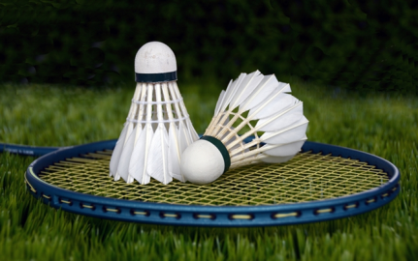
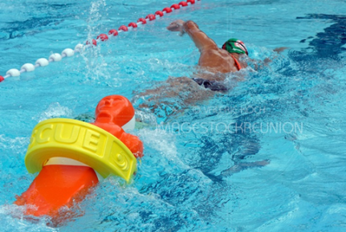
L’OPTION EPS
3 heures par niveau de classe
4 activités
Une formation qui s’adresse aux sportifs qui souhaitent enrichir et développer leur potentiel physique. Elle constitue un enseignement d’appui à l’EPS et permet de développer de nouvelles compétences qui pourront être valorisées dans un projet personnel d’orientation.

Slide 2
NIVEAU SECONDE 3h 2 pratiques et 1 production écrite / thème d’étude
BADMINTON:
Une pratique approfondie et un engagement vers la compétition
MUSCULATION:
Une réflexion sur les thématiques de l’entrainement et la santé

Slide 3
NIVEAU PREMIERE 3h 2 pratiques et 1 projet collectif à mener
BADMINTON:
Une pratique approfondie et un engagement vers la compétition
RUN & BIKE :
Une réflexion sur les thématiques de l’entrainement et la santé

Slide 4
NIVEAU TERMINALE 3h 2 pratiques 1dossier avec une soutenance orale
BADMINTON:
Une pratique approfondie et un engagement vers la compétition
NATATION&SAUVETAGE
Pouvoir prévenir et secourir

